Slide 1
DOM概述
本讲大纲：
1、DOM分层
2、DOM级别

Slide 2
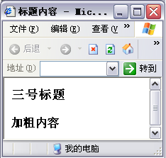
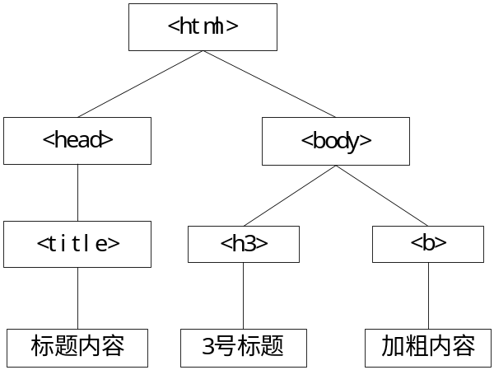
DOM分层
文档对象模型采用的分层结构为树形结构，以树节点的方式表示文档中的各种内容。先以一个简单的HTML文档说明一下。代码如下：
<html >
<head>
<title>标题内容</title>
</head>
<body>
<h3>三号标题</h3>
<b>加粗内容</b>
</body>
</html>
运行结果如图所示。
以上文档可以使用图对DOM的层次结构进行说明。

Slide 3
DOM分层
通过上图可以看出，在文档对象模型中，每一个对象都可以称为一个节点(Node)，下面将介绍一下几种节点的概念。
根节点
在最顶层的<html>节点，称为是根节点。
父节点
一个节点之上的节点是该节点的父节点(parent)。例如，<html>就是<head>和<body>的父节点，<head>就是<title>的父节点。
子节点
位于一个节点之下的节点就是该节点的子节点。例如，<head>和<body>就是<html>的子节点，<title>就是<head>的子节点。
兄弟节点
如果多个节点在同一个层次，并拥有着相同的父节点，这几个节点就是兄弟节点(sibling)。例如，<head>和<body>就是兄弟节点，<he>和<b>就是兄弟节点。
后代
一个节点的子节点的结合可以称为是该节点的后代(descendant)。例如，<head>和<body>就是<html>的后代，<h3>和<b>就是<body>的后代。
叶子节点
在树形结构最底部的节点称为叶子节点。例如，“标题内容”、“3号标题”和“加粗内容”都是叶子节点。
在了解节点后，下面将介绍一下文档模型中，节点的三种类型。
元素节点：在HTML中，<body>、<p>、<a>等一系列标记，是这个文档的元素节点。元素节点组成了文档模型的语义逻辑结构。
文本节点：包含在元素节点中的内容部分，如<p>标签中的文本等等。一般情况下，不为空的文本节点都是可见并呈现于浏览器中的。
属性节点：元素节点的属性，如<a>标签的href属性与title属性等等。一般情况下，大部分属性节点都是隐藏在浏览器背后，并且是不可见的。属性节点总是被包含于元素节点当中。

Slide 4
DOM级别
W3C在1998年10月标准了DOM第一级，它不仅定义了基本的接口，其中包含了所有HTML接口。在2000年11月标准化了DOM第二级，在第二级中不但对核心的接口升级，还定义了使用文档事件和Css样式表的标准的API。Netscape的Navigator6.0浏览器和Microsoft的Internet Explorer 5.0浏览器，都支持了W3C的DOM第一级的标准。目前，Netscape、Firefox（FF火狐浏览器）等浏览器已经支持DOM第二级的标准，但Internet Explorer（IE）还不完全支持DOM第二级的标准。

